Slide 1
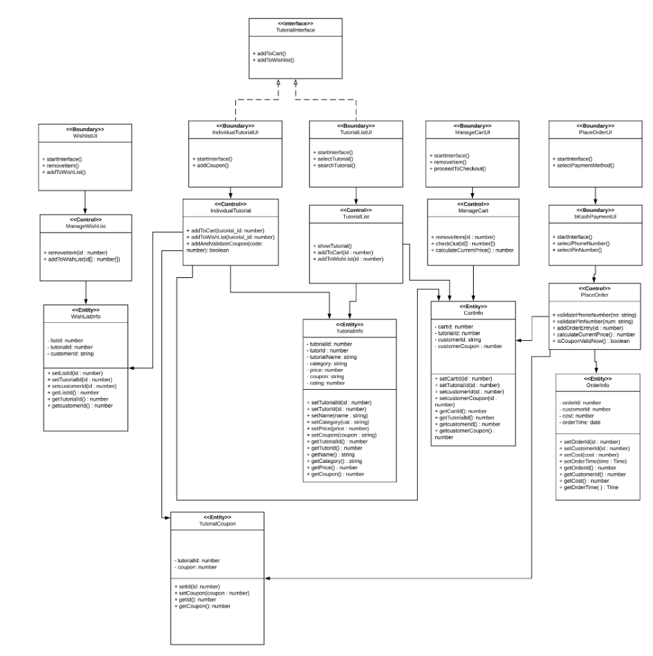

Patró Entity-Control-Boundary
Arnau Pons i Cardet
Exemple implementació en UML

Slide 2
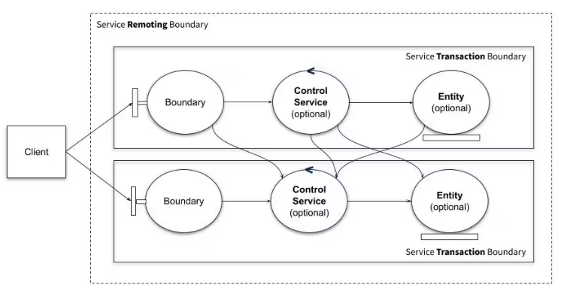
Què és el patró ECB?
Entity-Control-Boundary (ECB) és un patró arquitectònic que divideix el sistema en tres components per modular la lògica de negoci, la interfície d’usuari i el control del flux d’informació.
1
Entity
Representa les dades i lògica de negoci.
2
Control
Gestiona el flux d'informació, decidint com i quan interactuar amb les entitats.
3
Boundary
Interactua amb l'usuari o altres sistemes.
Dependències i interaccions entre els diferents components

Slide 3
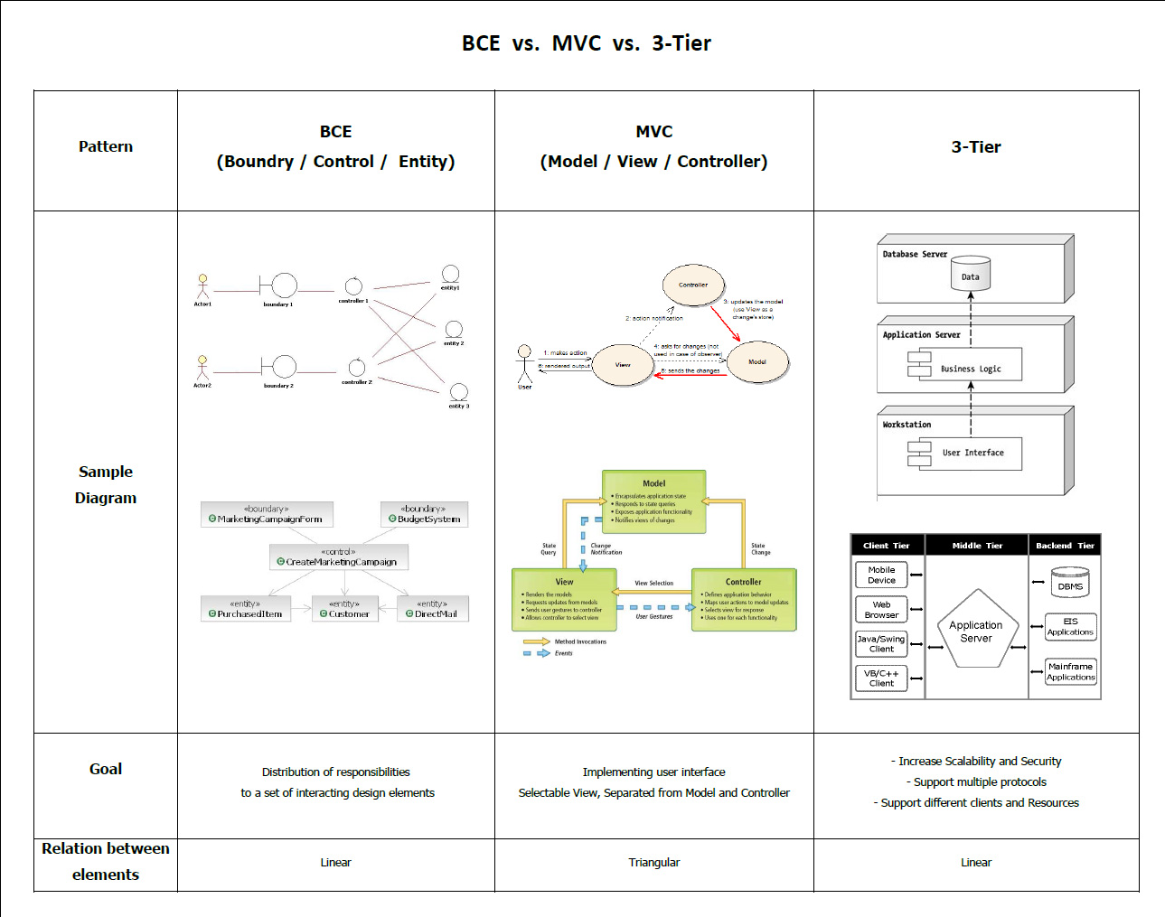
Comparació entre ECB, MVC i Capes
Taula comparativa entre ECB, MVC i Capes

Slide 4

Avantatges d'utilitzar ECB
Modularitat
Reutilització
Cada capa es pot treballar i testejar de manera independent.
Les fronteres i les entitats es poden reutilitzar en múltiples projectes.
Manteniment
Escalabilitat
És més fàcil localitzar i corregir errors gràcies a l'agrupació per responsabilitats.
Integració senzilla de noves funcionalitats.

Slide 5




Desavantatges d'utilitzar ECB
Complexitat
Rendiment
Corba d'aprenentatge
La divisió en tres capes pot afegir complexitat a l'arquitectura de l'aplicació.
La comunicació entre les capes pot afectar el rendiment de l'aplicació.
Els desenvolupadors han d'entendre bé l'estructura de l'ECB per ser eficients.

Slide 6




Quan s'hauria d'utilitzar ECB
Projectes Grans
ECB brilla en aplicacions complexes amb múltiples funcionalitats.
Projectes amb Equip Multidisciplinari
Cada membre de l'equip pot centrar-se en un component específic, millorant la productivitat i la col·laboració.
Manteniment a Llarg Termini
L'estructura modular d'ECB es beneficia més en projectes amb un cicle de vida llarg.

Slide 7

Bibliografia
Model View Controller vs Boundary Control Entity. (s. f.). Stack Overflow. https://stackoverflow.com/questions/26910974/model-view-controller-vs-boundary-control-entity
Wikipedia contributors. (2023, 25 septiembre). Entity-control-boundary. Wikipedia. https://en.wikipedia.org/wiki/Entity-control-boundary
Gràcies per la vostra atenció!

